Slide 1
BÀI 6 DỮ LIỆU ÂM THANH VÀ HÌNH ẢNH
Hoàng Thị thanh tâm

Slide 2
Trong tin học, âm thanh và hình ảnh là hai trong các dạng thông tin quan trọng của đa phương tiện (multimedia) mà con người có thể tiếp nhận qua các giác quan. Những thông tin này được lưu trữ trong máy tính như thế nào?

Slide 3
Âm thanh được truyền đi bằng sóng âm.
Trên thực tế, sóng âm có dạng hình sin như hình 6.1, trục hoành là trục thời gian, trục tung thể hiện biên độ của tín hiệu. Tín hiệu âm thanh có đồ thị liên tục như vậy được gọi là tín hiệu âm thanh tương tự (âm thanh analog)
Để có thể xử lí một cách hiệu quả âm thanh trong máy tính cần được lưu trữ dưới dạng số hóa (âm thanh số). Vậy âm thanh số được tạo ra như thế nào?

Slide 5
1. BIỂU DIỄN ÂM THANH
a) Số hóa âm thanh

Slide 6
- Phương pháp cơ bản số hóa âm thanh là điều chế mã xung (Pulse Code Moderation, gọi tắt là PCM) được thực hiện theo các bước như sau:
Bước 1: Lấy mẫu. Lấy giá trị biên độ tín hiệu ở những thời điểm rời rạc, cách đều nhau. Khoảng thời gian giữa hai lần lấy mẫu gọi là chu kì lấy mẫu.

Slide 7
Bước 2: Biểu diễn giá trị mẫu. Chọn một thang biểu diễn giá trị mẫu, gồm một số mức đều nhau, ví dụ 256 mức. Biên độ tín hiệu được quy đổi theo tỉ lệ trên thang lấy mẫu và làm tròn.
Ví dụ với thang 256 (2⁸) mức thì giá trị mẫu sẽ nhận trong khoảng từ 0 đến 255, hay từ 00000000 đến 11111111 trong hệ nhị phân, có thể ghi trong một byte.

Slide 8
Bước 3: Biểu diễn âm thanh. Dãy giá trị biên độ đã quy đổi tại các điểm lấy mẫu được ghi lại làm biểu diễn âm thanh, ví dụ 128, 192, 242, 255, 235, 210, … (Hình 6.2)

Slide 9
Như vậy, đồ thị liên tục dạng hình sin của sóng âm (Hình 6.2) được xấp xỉ bằng đồ thị hình bậc thang (đường màu đỏ trên hình 6.3). Trong đó, giá trị biên độ tín hiệu được coi là không thay đổi trong chu kì lấy mẫu.

Slide 10
- Để số hóa âm thanh, người ta dùng các thiết bị ghi âm cài đặt sẵn phần mềm số hóa, trong đó có các mạch điện tử chuyền tín hiệu tương tự sang tín hiệu số (Analog to Digital Converter – ADC).
- Số bit cần thiết để biểu diễn được một giây âm thanh gọi là tốc độ bit (bit-rate).
- Các thiết bị âm thanh số cần có mạch điện tử gọi là DAC (Digital to Analog Converter) có chức năng tạo lại tín hiệu tương tự từ tín hiệu số để phát ra loa hoặc tai nghe.

Slide 11
b) Các định dạng lưu trữ âm thanh
Cách số hóa âm thanh theo phương pháp PCM cho chất lượng âm thanh khá trung thực nhưng kích thước tệp lớn.

Slide 12
Phương pháp nhằm giảm kích thước tệp:
+ Phương pháp thứ nhất là nén dữ liệu nhưng không làm giảm chất lượng âm thanh, tạo nên định dạng âm thanh không mất mát (lossless)
+ Phương pháp thứ hai là bỏ bớt một phần thông tin âm thanh, nhưng vẫn đảm bảo chất lượng chấp nhận được.
Một trong các định dạng thông dụng nhất là Mp3, có thể làm giảm kích thước tệp khoảng 10 lần so với định dạng wav của PCM (là định dạng thường được dùng trong các ứng dụng trên Windows) mà chất lượng âm thanh giảm không đáng kể.

Slide 13
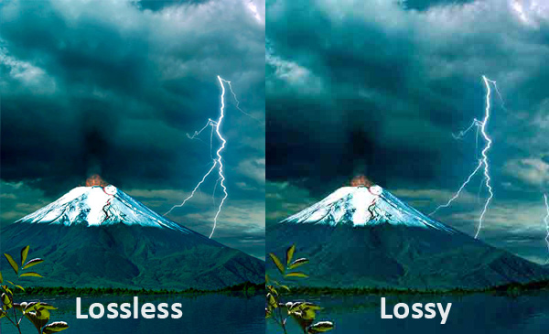
nén không mất (lossless compression) để tạo các file nhạc flac, ape…
nén có mất (lossy compression) tạo ra các file nhạc mp3, wma, ogg…

Slide 14
Ghi nhớ
Âm thanh được số hóa bằng cách lấy mẫu biên độ tín hiệu của sóng âm theo chu kì lấy mẫu. Chu kì lấy mẫu càng nhỏ, thang lấy mẫu càng chi tiết, âm thanh càng trung thực nhưng cần nhiều không gian lưu trữ.
Có nhiều định dạng âm thanh khác nhau giúp giảm bớt không gian lưu trữ trên cơ sở nên không mất mát (lossless) hoặc giảm ở mức chấp nhận được

Slide 15
1. Khi số hóa âm thanh, chu kì lấy mẫu tăng thì lượng thông tin lữu trữ tăng hay giảm?
2. Tốc độ bit 128 Kb/s (còn được viết là Kbps) nghĩa là gì?

Slide 16
Hướng dẫn giải câu 1:
Khi số hóa âm thanh, chu kì lấy mẫu tăng thì lượng thông tin lưu trữ giảm.
Hướng dẫn giải câu 2:
Theo tiếng anh, Kbps viết tắt của từ Kilo bit per second – trong âm nhạc được hiểu là chỉ số truyền tải dữ liệu trên mỗi giây.
* Ví dụ: chất lượng nhạc 128 kbps nghĩa là thông số truyền tải dữ liệu là 128.000 bit trên 1s hay như chất lượng nhạc 320 kbps có nghĩa là chỉ số truyền tải dữ liệu là 320 bit trên 1s.

Slide 17
Hãy đọc để biết màu trên máy tính hay ti vi được tạo như thế nào.
Hệ ba màu cơ bản đỏ, xanh lá cây, lục và xanh dương (Hình 6.4a) phối hợp theo các liều lượng khác nhau để tạo ra tất cả các màu ( Hình 6.4b ) được gọi là hệ màu RGB( viết tắt red-green-blue)

Slide 18
2. BIỂU DIỄN HÌNH ẢNH
- Biểu diễn tự nhiên nhất của hình ảnh số chính là tập hợp thông tin màu của các điểm ảnh – gọi là pixel (picture element- phần tử ảnh).
- Ảnh lưu thông tin theo từng điểm ảnh gọi là ảnh bitmap.
- Số bit cần thiết để mã hoá thông tin màu của một điểm ảnh - “bit depth" được hiểu là độ sâu màu. Độ sâu màu càng lớn thì màu sắc của ảnh càng tinh tế

Slide 19
Ảnh màu:
+ Màu trắng có mã (255, 255, 255),
+ Màu đỏ có mã (255, 0, 0)
+ Màu xanh lá cây có mã (0, 255, 0)
+ Màu xanh dương có mã (0.0. 255)
+ Màu đen có mã (0, 0, 0).
Tổng cộng có 2563 tổ hợp tạo ra khoảng 16,7 triệu sắc độ màu khác nhau.

Slide 20
Ảnh xám và ảnh đen trắng.
+ Ảnh xám (grayscale) với nhiều mức đậm nhạt khác nhau, phổ biến là 256 mức.
+ Ảnh đen trắng chỉ có hai sắc độ màu là đen và trắng, tương đương với độ sâu màu là 1.

Slide 21
- Biểu diễn ảnh bitmap
+ Ảnh bitmap nguyên gốc được lưu vào các tệp có phần mở rộng là .bmp.
+ Lưu ảnh theo thông tin của từng điểm ảnh rất tốn bộ nhớ. Có hai cách giải quyết vấn đề này: hoặc nén tệp, lúc xem thì giải nén mà không gây mất mát chất lượng; hoặc giảm bớt một phần thông tin, chịu mất mát một phần chất lượng.

Slide 22
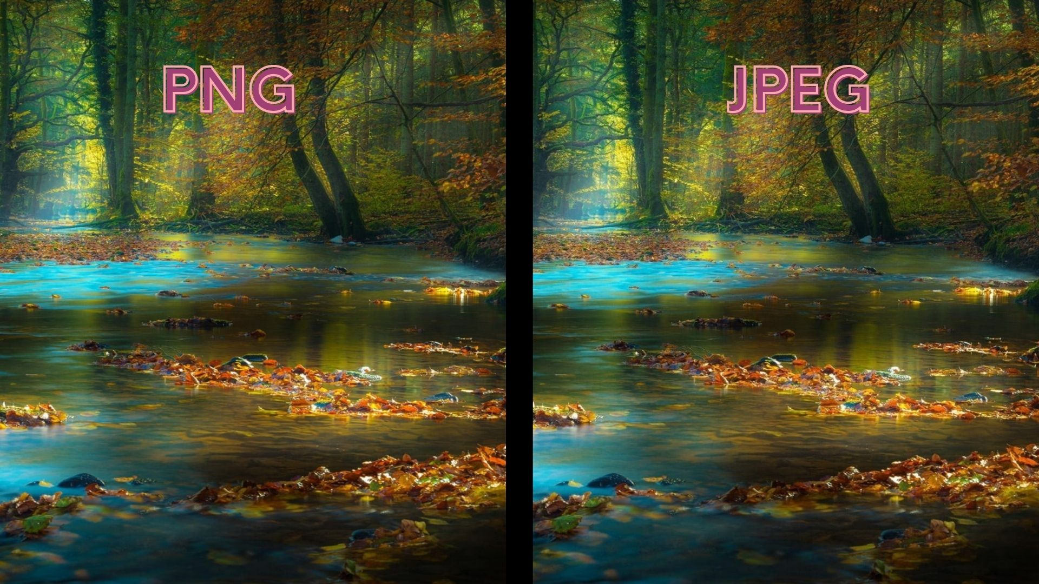
+ Một số định dạng ảnh phổ biến thường được dùng trong các ứng dụng trên web:
“.jpeg”: là ảnh đã được nén có mất mát chất lượng nhưng có tệp dung lượng khá nhỏ, tốn ít thời gian truyền và không gian lưu trữ.
“.png”: có độ nén tốt, không mất mát chất lượng, có thể có nền trong suốt để chồng ảnh mà không che ảnh dưới nền.

Slide 23
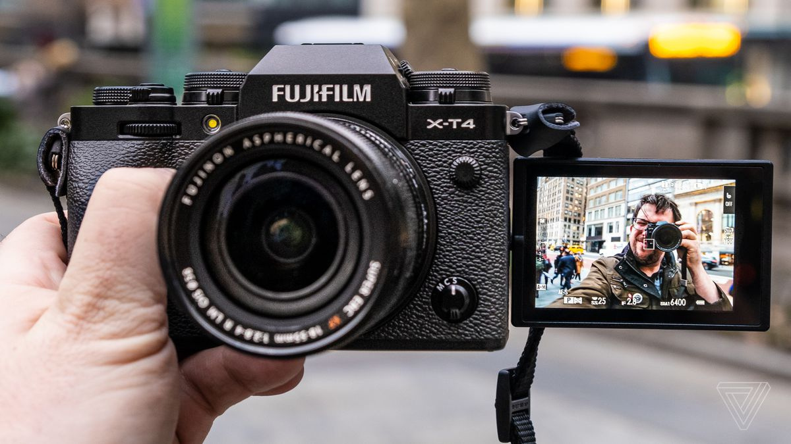
Việc số hóa hình ảnh có thể thực hiện bằng các thiết bị số như máy ảnh số, máy quét, điện thoại thông minh,…

Slide 24
Ghi nhớ
Ảnh màu thông dụng trong máy tính là ảnh theo hệ RGB. Mỗi điểm ảnh được mã hóa bởi 24 bit, mỗi màu cơ bản sử dụng 8 bit để mô tả sắc độ từ 0 (đen) đến 255 (màu đậm nhất).
Ảnh xám thông dụng có độ sâu màu 8 bit, cho 256 sắc độ xám khác nhau.
Có nhiều định dạng tệp hình ảnh khác nhau. Mỗi định dạng có mức lưu trữ và hiệu ứng thể hiện khác nhau.

Slide 25
CÂU HỎI
1. Hình ảnh hiển thị trên màn hình máy tính sử dụng hệ màu nào?
A. Đỏ - Lam – Vàng (RBY).
B. Đỏ - Lục – Lam (RGB).
C. Xanh lơ – Hồng sẫm – Vàng – Đen (CMYK).
D. Cả A, B, C.

Slide 26
CÂU HỎI
2. Điều nào sai khi nói về ảnh định dạng ".jpeg" ?
A. Kích thước tệp nhỏ, giảm được chi phí lưu trữ.
B. Kích thước tệp nhỏ nên khi dùng với web tải về nhanh hơn.
C. Tuy kích thước giảm đáng kể so với ảnh bitmap nhưng chất lượng ảnh đủ tốt
D. Công nghệ web không dùng được với các định dạng ảnh khác với ".jpeg"

Slide 27
THỰC HÀNH
Câu 1. Có một băng quảng cáo LED như trong LED Hình 6.9. Nếu coi mỗi vị trí đặt bóng LED tương ứng với một điểm ảnh thì độ sâu màu của ảnh này là bao nhiêu?

Slide 28
Câu 2. Nhạc CD có tốc độ bit là 1411 Kb/s. Hãy ước tính một đĩa nhạc CD có dung lượng 650 MB có thể nghe được bao lâu?

Slide 29
Câu 1. Nếu coi mỗi vị trí đặt bóng LED tương ứng với một điểm ảnh thì độ sâu màu của ảnh này là 1.
Câu 2. Nhạc CD có tốc độ bit là 1411 kb/s.
=> Một đĩa nhạc CD có dung lượng 650 MB có thể nghe 74 phút.

Slide 30
VẬN DỤNG
Câu 1. Có nhiều website cung cấp dịch vụ nhạc số. Một số trang cho phép tải nhạc về máy. Khi tải nhạc thường có gợi ý lựa chọn 128 Kbps, 320 Kbps hay Lossless (Hình 6.10). Em hãy giải thích ý nghĩa của những lựa chọn đó.

Slide 31
Câu 1.
Chất lượng nhạc 128 kbps: là thông số truyền tải dữ liệu là 128.000 bit trên 1s hay như chất lượng nhạc 320 kbps có nghĩa là chỉ số truyền tải dữ liệu là 320 bit trên 1s.
Lossless: có thể hiểu đơn giản là một file nhạc chất lượng cao. Lossless là một dạng âm thanh số (âm thanh được mã hóa số). Người ta làm ra dạng âm thanh số này bằng cách lấy âm thanh gốc rồi loại bỏ các dữ liệu (bit) không cần thiết.=

Slide 32
Câu 2. Sử dụng phần mềm Paint có sẵn trong Windows mở một hình, sau đó chọn lệnh Save As. Phần mềm sẽ hỏi lưu ảnh dưới định dạng nào trong các định dạng ".png". "jpeg" ".bmp" và ".gif". Hãy lưu tập với bốn định dạng trong cùng một thư mục và so sánh độ lớn của các tệp.

